Slide 1
Война! Твой страшный след
Живет в архивах пыльных,
В полотнищах побед,
И в нашумевших фильмах.
Война! Твой горький след –
И в книгах, что на полке…
И вот уж столько лет
Живут в сердцах твои осколки.

Slide 2
Виртуальная экскурсия «Эхо войны»

Slide 3
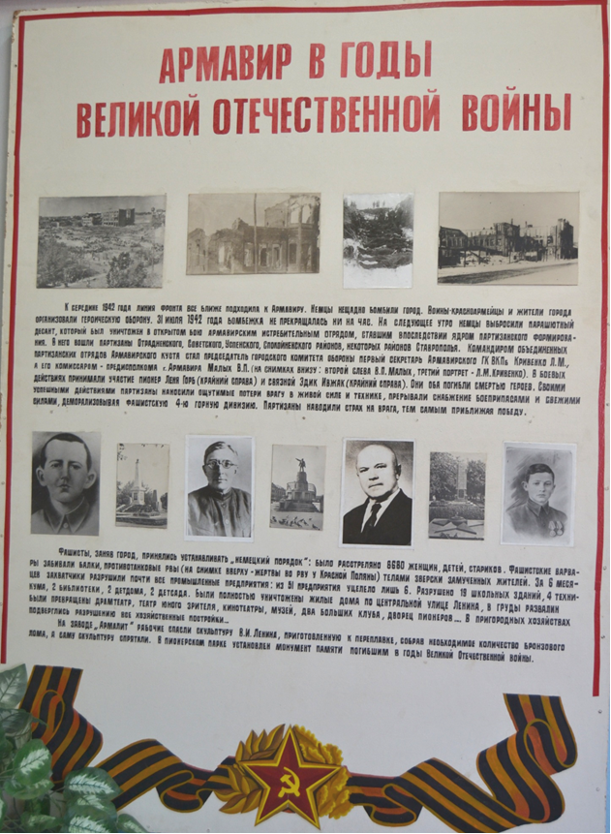
Стенд : «Армавир в годы Великой Отечественной войны»

Slide 4
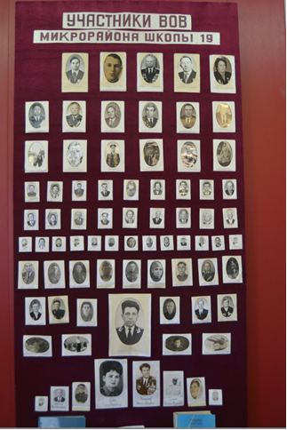
Стенд, посвященный участникам Великой Отечественной войны микрорайона школы

Slide 5
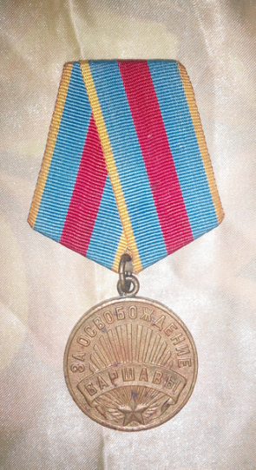
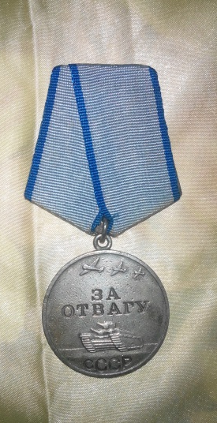
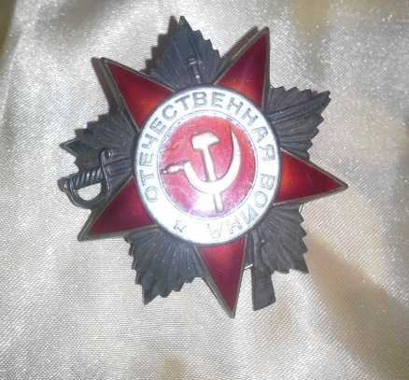
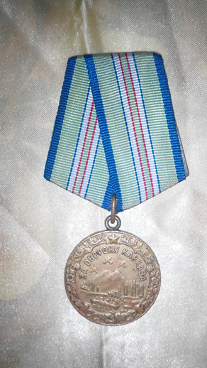
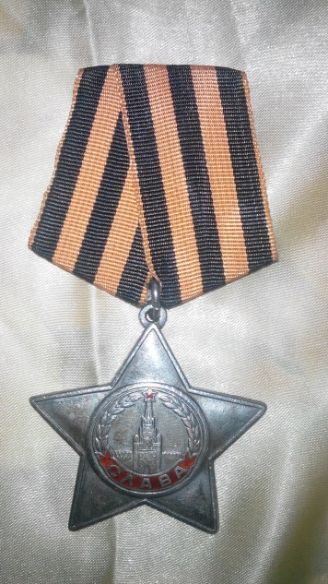
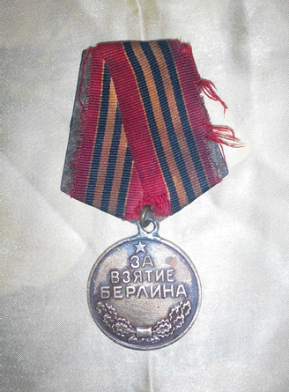
Кузнецов Виктор Семенович

Slide 6
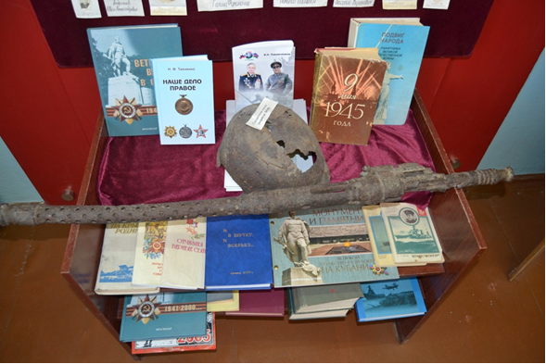
Редкие книги, подаренные авторами музею школы и находки со времен Великой Отечественной войны

Slide 7
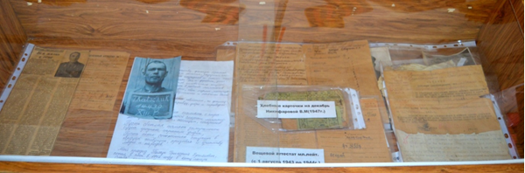
Экспозиция «Эхо войны»
Экспозиция с документами и письмами с фронта времен Великой Отечественной войны

Slide 8
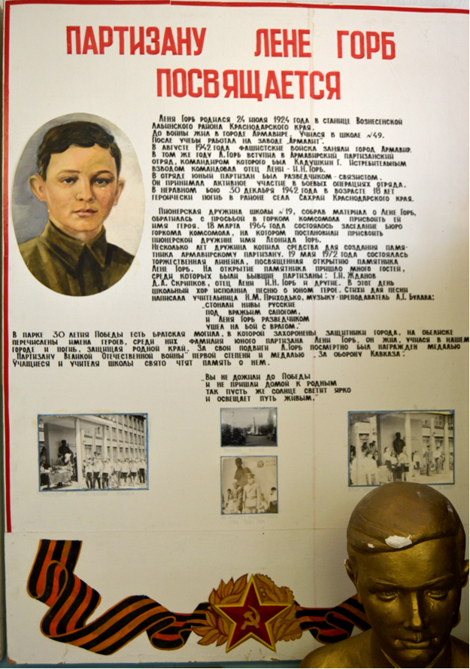
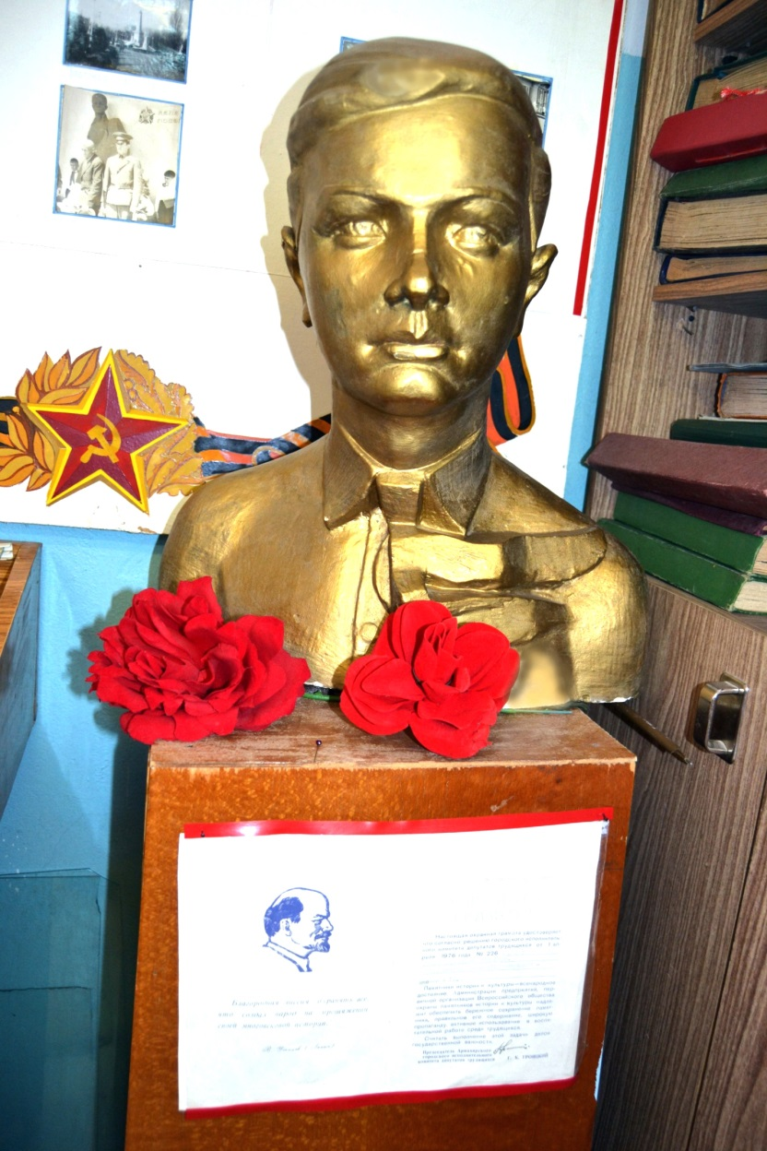
Стенд, посвященный партизану Лёне Горб
Бюст Лёни Горб

Slide 9
Экспозиция, посвященная Герою Советского Союза, маршалу Георгию Константиновичу Жукову

Slide 10
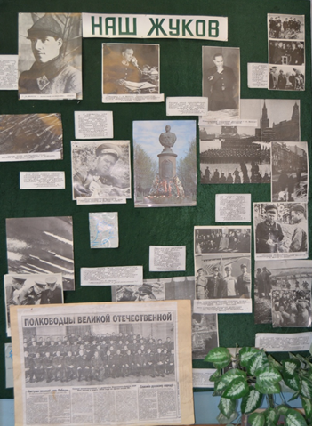
Стенд, посвященный Герою Советского Союза, маршалу Георгию Константиновичу Жукову

Slide 11
Макет перевала Клухор, «Провал операции «Эдельвейс», сделанный учителями и учащимися школы

Slide 12
Из чистых – чистых поднебесных далей
На внуков и на правнуков глядят,
Те, кто нас бесстрашно защищали
Во имя мира, жизни не щадя.
Каких нечеловеческих усилий
Потребовала Родина от них!
Как беспощадно пули их косили
Всех без разбора - старых, молодых…
Далекие военные страницы
Нам открывает жизнь из года в год,
И мы с тобой обязаны гордиться
Тем подвигом, что совершил народ!

